Slide 1
MEGA-TREND
2026–2035 투자 전략 발표자료
8대 메가트렌드 · 수요 시점 · 180+ 종목 분석
2026년 7월 5일
Morgan Stanley · McKinsey · Gartner · CHIPS Act
CONFIDENTIAL — For Discussion Purposes 1
Notes:
발표 목적: 2026–2035 주식시장 메가트렌드와 수요 타이밍, 관련 종목을 한 번에 이해할 수 있도록 구성. 투자 권유가 아닌 리서치 자료입니다.

Slide 2
목차
Table of Contents
01 Executive Summary
핵심 메시지 · 시장 규모 · 수요 Heatmap
02 AI 물리 인프라
2차 파생 — Electrons, Not Tokens
03 원자력 · AI 전력
PPA Rush · SMR Pipeline
04 반도체 · CHIPS
리쇼어링 · 48D 마감
05 양자 · PQC
FTQC Roadmap · 보안 마이그레이션
06 자율 · 로보틱스
Factory → Humanoid
07 우주 경제
Launch · Connectivity · Defense
08 바이오 · GLP-1
Code Meets Cell
09 경제안보
희토류 · 방산 · Cyber
10 결론 · Appendix
Horizon · ETF · 면책
Mega-Trend Investment Research 2026 2

Slide 3
이 자료 읽는 법
발표자 없이도 이해할 수 있도록 구성
각 섹션은 ①왜 중요한지(배경) → ②데이터(차트) → ③어떤 회사가 수혜인지(종목) 순서로 읽으면 됩니다.
파란색 '핵심 해석' 박스는 차트·표를 어떻게 읽어야 하는지, 투자적으로 무엇을 의미하는지 요약합니다.
슬라이드 하단 번호는 순서이며, PowerPoint '발표자 노트'에 보충 설명을 넣어 두었습니다.
★ Rating은 기술·수요·정부 지원·실현 가능성을 종합한 상대 평가이며, 매수 추천이 아닙니다.
종목 표기: NVDA(엔비디아) · 엔비디아 형식 — 앞은 티커(미국 주식 코드), 뒤는 한글 회사명입니다.
Mega-Trend Investment Research 2026 3
Notes:
청중이 자료만 받아도 따라올 수 있게 구조를 안내하는 슬라이드.

Slide 4
면책 및 데이터 출처
해석 시 유의사항
시가총액·매출·백로그 수치는 2026년 7월 전후 공개 자료 기준이며, 주가 변동에 따라 즉시 달라질 수 있습니다.
수요 시점(예: 2028 FTQC)은 기업 로드맵·애널리스트 추정치이며, 기술·규제 지연 시 2–3년 밀릴 수 있습니다.
출처: Morgan Stanley Big Picture 2026, McKinsey/Gartner Tech Trends, CHIPS Act 공식 문서, Morningstar, IONQ · 아이온큐 IR, Goldman Sachs AI Capex 리포트 등.
본 자료는 교육·토론 목적이며, 특정 종목 매수·매도를 권유하지 않습니다.
Mega-Trend Investment Research 2026 4

Slide 5
오늘의 핵심 논지
The Great Broadening — 2026
$600B+
2026 AI Capex
75–80%
물리 인프라 비중
8
메가트렌드
180+
분석 종목
2023–25년 주식시장은 'AI = NVDA · 엔비디아·MSFT · 마이크로소프트 등 소수 메가캡'으로 수익이 집중됐습니다. 2026년부터 Morgan Stanley가 말하는 Great Broadening(수익의 대확산)이 시작됩니다.
이유: AI를 돌리려면 GPU만으로는 부족하고, 전력·변압기·냉각·송전·건물이 먼저 필요합니다. 이 '2차 파생' 산업은 주문이 2–3년치 백로그로 쌓이며, GPU 교체 주기와 무관하게 매출이 이어집니다.
동시에 GLP-1(비만약)·원전 PPA·CHIPS 반도체 리쇼어링은 각각 지금 cash flow가 발생하는 축입니다. 양자·휴머노이드·SMR은 2028년 이후 본격화되는 '다음 파도'입니다.
Mega-Trend Investment Research 2026 5
Notes:
청중에게 '왜 메가캡 AI만 보면 안 되는지'를 먼저 각인시키는 슬라이드.

Slide 6
01
Executive Summary
시장 전망 · 수요 타이밍 · 투자 Horizon
• 8대 메가트렌드의 시장 규모와 '언제' 수요가 몰리는지 정리
• AI capex가 실제로 어디로 흐르는지 숫자로 확인
• 투자 기간(0–2년 / 3–5년 / 5–10년)별 우선순위 제시
Mega-Trend Investment Research 2026 6

Slide 7
Executive Summary — 한 줄 요약
2026년 주식시장의 구조 변화
핵심 변화: AI 투자 금액은 커지지만, 그 돈의 대부분은 칩 회사가 아니라 전력·인프라·건설 회사로 갑니다.
전력 병목: 미국 전력망의 70%가 25년 이상 노후입니다. AI 데이터센터는 2030년까지 전력 수요를 2배 가까이 올립니다.
지정학: 중국과의 기술 경쟁으로 반도체·희토류·방산·사이버 보안에 정부 예산이 구조적으로 붙습니다.
인구·건강: GLP-1는 단순 다이어트약이 아니라 당뇨·심혈관·수면 무호흡 등 대사질환 치료의 새 표준으로 자리 잡는 중입니다.
Mega-Trend Investment Research 2026 7
Notes:
섹션 01 전체를 관통하는 4가지 메시지.

Slide 8
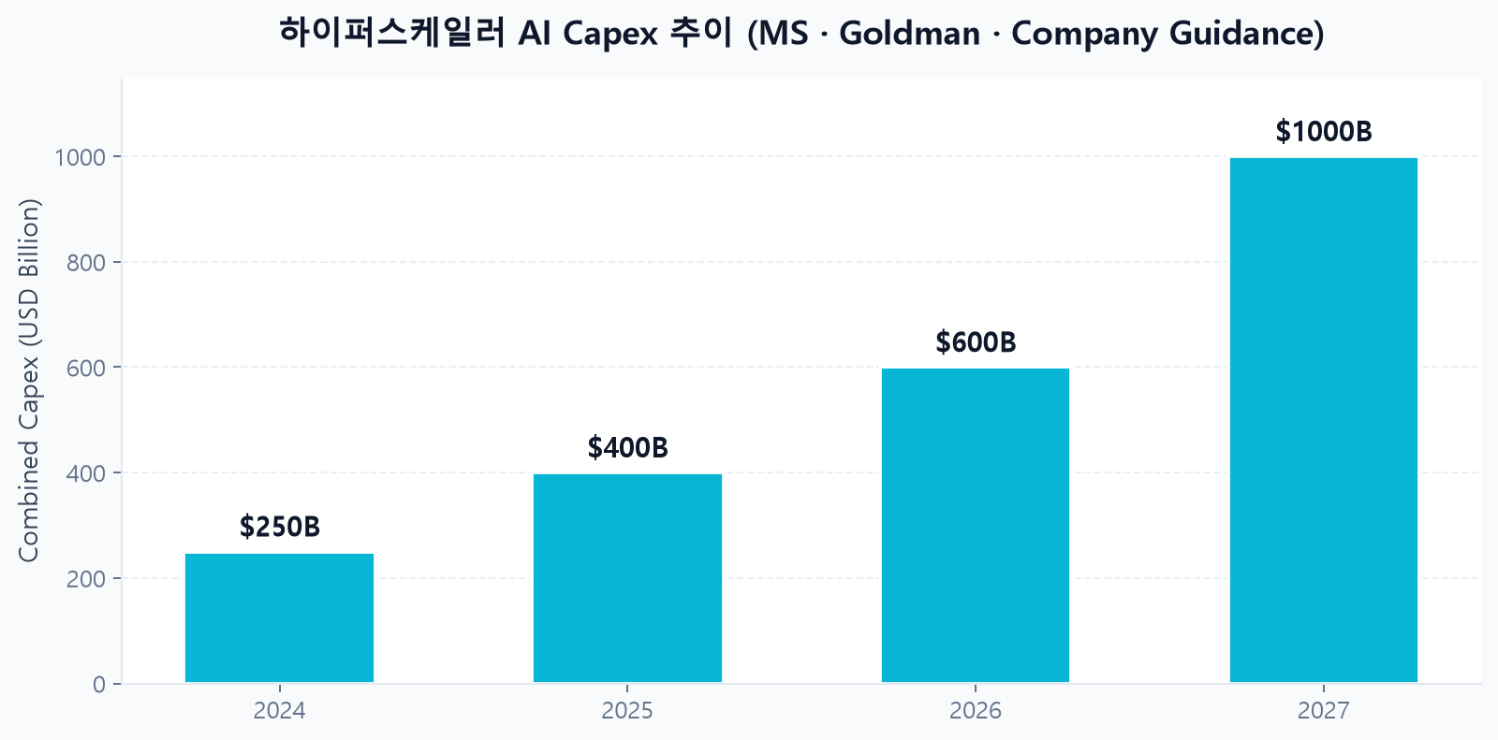
하이퍼스케일러 AI Capex 폭발적 성장
Microsoft · Meta · Amazon · Alphabet · Oracle 합산
이 차트가 말하는 것
2024년 $250B → 2027년 $1T: 역사상 가장 가파른 기업 투자 사이클 중 하나
숫자는 '가이던스' 기반 — 이미 발표된 계획이므로 허수가 아님
투자 함의: 이 금액의 75% 이상이 인프라·전력·냉각으로 간다면, NVDA만으로는 부족
Mega-Trend Investment Research 2026 8
Notes:
발표 시: '1조 달러가 어디로 가는가'로 다음 슬라이드 연결

Slide 9
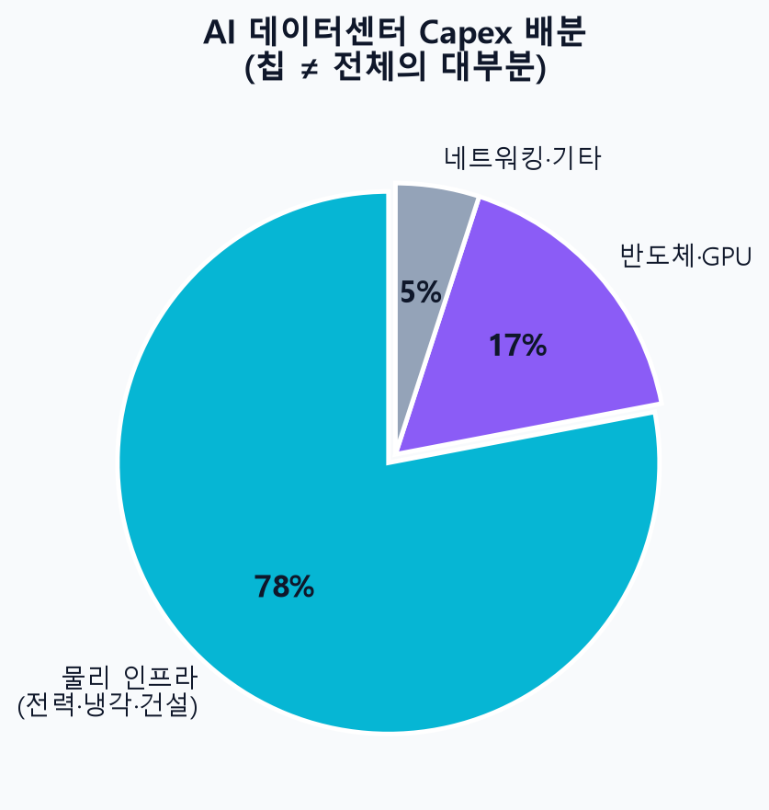
AI Capex는 칩이 아닌 물리 인프라로
Goldman Sachs: DC 건설·전력·냉각이 capex의 대부분
왜 80%가 칩이 아닌가?
AI 랙 1개(Blackwell 세대)는 약 120kW — 이전 세대(30kW)의 4배 전력
GPU 가격은 떨어질 수 있지만, '전기를 끌어오는 비용'과 '열을 식히는 비용'은 계속 증가
그래서 VRT · 버티브(냉각)·ETN · 이튼(변압기)·CAT · 캐터필러(건설)가 NVDA와 같이 또는 더 오른 것
• VRT · 버티브: 백로그 $15B, 주문이 출하의 2.9배 → 2027년까지 매출 가시성
• 변압기·스위치기어 납기 최대 5년 → 공급 부족 = 가격 결정력
• 투자자 관점: 'AI 테마주'가 아닌 '산업 장비주'로 보는 것이 정확
• 리스크: DC 건설 지연 시 단기 주가 조정, but 백로그는 오히려 늘어남
Mega-Trend Investment Research 2026 9
Notes:
2차 파생(Second Derivative) 개념을 반드시 설명할 것.

Slide 10
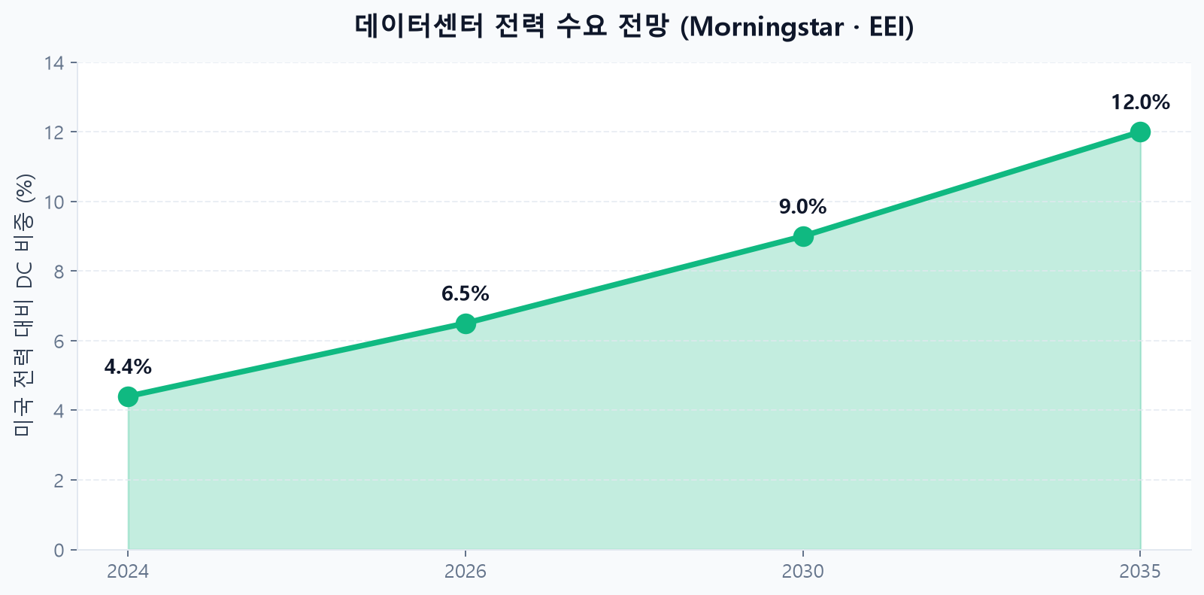
데이터센터 전력 수요
미국 전체 전력 대비 DC 비중
해석 가이드
4.4% → 9%: '작아 보이지만' 절대량은 거대 — 신규 발전 설비 없이는 불가능
지역별 전기요금 상승 → 정치·규제 리스크 (유틸리티 투자 시 주의)
원자력·가스·태양+저장이 AI 전력의 3대 축
Mega-Trend Investment Research 2026 10
Notes:
전력이 왜 원자력 섹션으로 이어지는지 설명

Slide 11
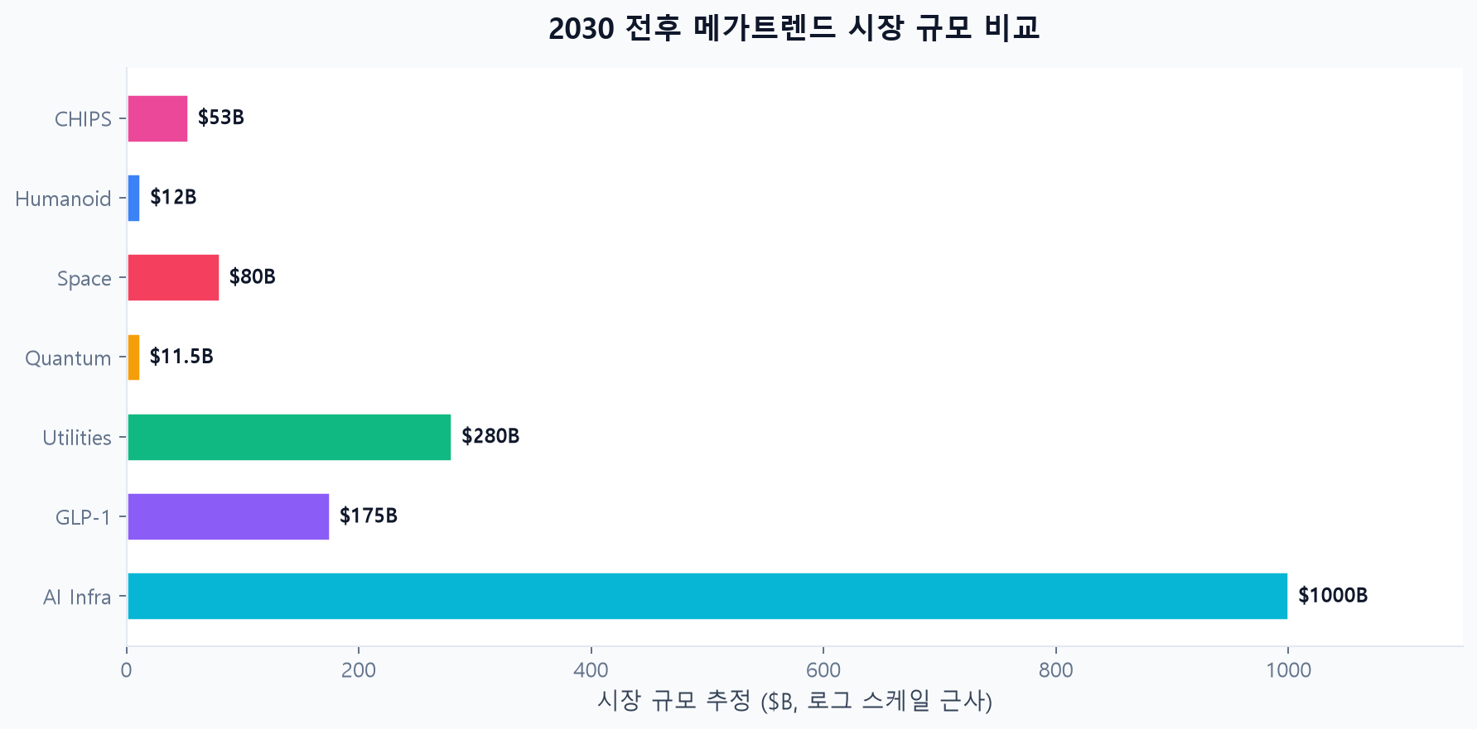
2030 메가트렌드 시장 규모 비교
절대 규모가 큰 순 (로그 스케일 근사)
읽는 법
AI Infra(capex)가 압도적 — 단기 자금 유입 최대
GLP-1·Utilities도 수천억 달러 — 이미 상업 매출 발생 중
Quantum·Humanoid는 작지만 성장률(CAGR) 최고 → 장기 옵션
Mega-Trend Investment Research 2026 11
Notes:
규모 vs 성장률 트레이드오프 강조

Slide 12
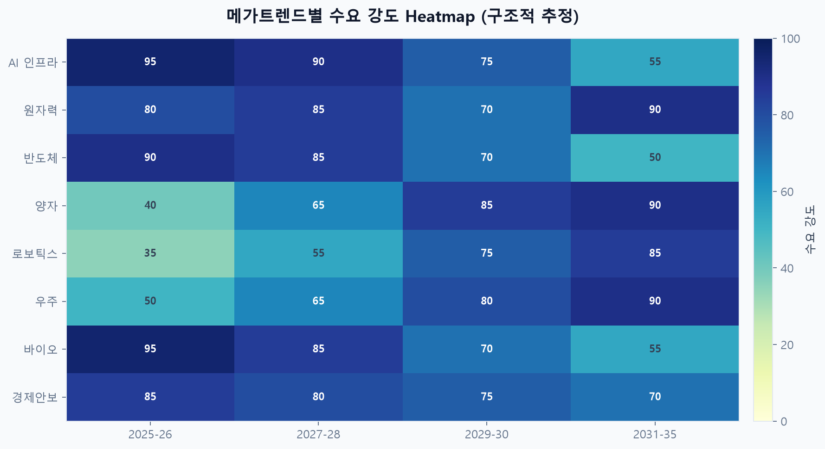
메가트렌드별 수요 강도 Heatmap
연도별로 '돈이 몰리는 세기' (0–100 상대 지수)
색이 진할수록 = 그 시기에 수요·정책·capex가 집중
AI·바이오·반도체: 2025–26이 이미 정점 구간
양자·로보·우주: 2028 이후 진해짐 → 지금은 '포지셔닝' 단계
100은 '절대 매수 신호'가 아니라 구조적 수요 강도
Mega-Trend Investment Research 2026 12
Notes:
Heatmap은 본 보고서의 '수요 시점' 예측의 핵심 도구

Slide 13
8대 메가트렌드 한눈에
이름 · 규모 · Peak · 현재 단계
표 사용법
'수요 Peak' = 주가·실적·정책이 동시에 몰리기 쉬운 구간 (정확한 날짜 아님)
'단계' = 백로그(주문잔고) / PPA(전력계약) / Fab(공장) 등 현재 산업 위치
# | 트렌드 | 2030 규모 | 수요 Peak | 단계
1 | AI 물리 인프라 | $600B+ capex | 2025–32 | 백로그 폭발
2 | 원자력·전력 | $1.4T 유틸투자 | 25–28 / 30–35 | PPA 체결 rush
3 | 반도체·CHIPS | $52.7B+ | 건설 25–27 | Fab 가동 시작
4 | 양자+PQC | $11.5B QC | PQC 26–31 | 조기 상용화
5 | 로보틱스 | $4–18B | 28–32 | 파일럿→양산
6 | 우주 | $2T(2040) | 26–35 | IPO·발사 cadence
7 | GLP-1 | $150–190B | 24–30 | 수요>공급
8 | 경제안보 | $12B+ | 25–30 | 정책 주도
Mega-Trend Investment Research 2026 13

Slide 14
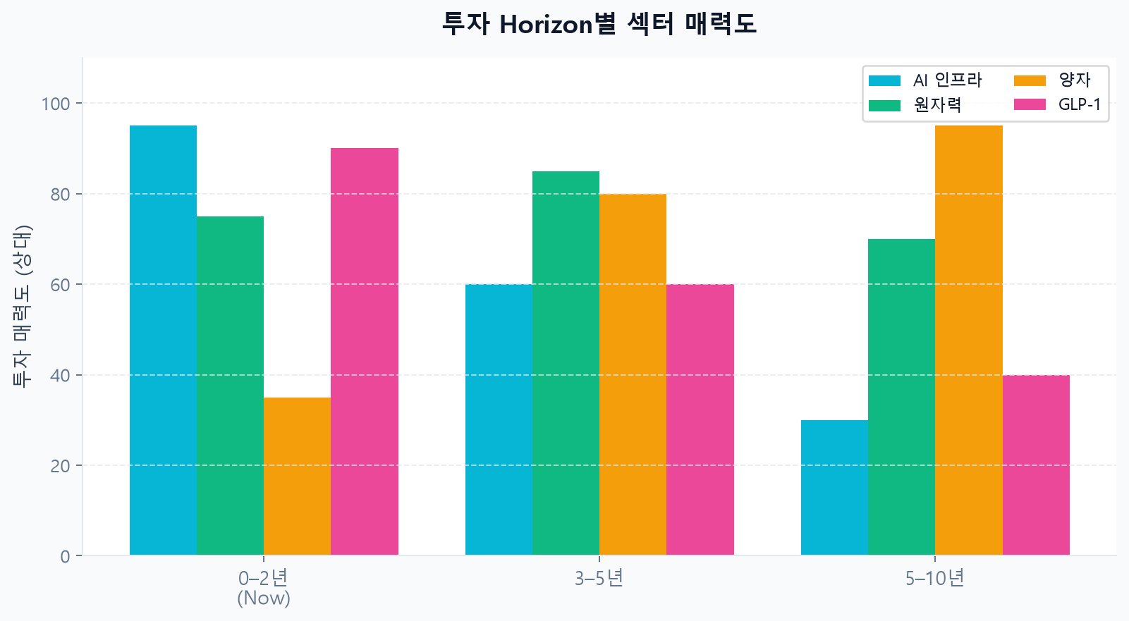
투자 Horizon별 섹터 매력도
지금 당장 vs 3년 후 vs 10년 후 — 무엇에 베팅할 것인가
막대가 높을수록 = 해당 기간에 상대적 투자 매력
0–2년: AI 인프라·GLP-1 — 이미 매출·백로그로 증명
3–5년: 원자력 SMR(뉴스케일)·양자 — LOI·건설·규제 마일스톤 구간
5–10년: PQC 의무화·바이오 팩토리 — regulation-driven
Mega-Trend Investment Research 2026 14
Notes:
개인 투자 기간에 맞춰 섹션을 선택하도록 안내

Slide 15
02
AI 물리 인프라
Electrons, Not Tokens · 2025–2032
• GPU 다음으로 돈이 가는 '전기·냉각·건설' 레이어
• 3-Layer Stack으로 어떤 회사가 어느 단계인지 구분
• 백로그·납기가 핵심 KPI
Mega-Trend Investment Research 2026 15

Slide 16
AI 물리 인프라란?
2차 파생(Second Derivative) 투자의 정의
1차 파생: AI 수요가 직접 올리는 회사 — NVDA · 엔비디아(GPU), MSFT · 마이크로소프트(Azure), OpenAI(API). 토큰·클라우드 사용량에 매출이 연동됩니다.
2차 파생: AI를 '물리적으로 가능하게' 하는 회사 — 전력을 공급하고, 열을 식히고, 건물을 짓습니다. GPU 수요가 늘면 이들 주문도 늘지만, GPU 가격 하락과 무관하게 성장할 수 있습니다.
왜 지금인가: Blackwell 등 차세대 칩은 전력 밀도가 급증해 액체 냉각이 사실상 필수가 됐고, 미국 전력망은 이 속도로 확장되지 않아 병목이 발생합니다.
핵심 지표: book-to-bill(주문/매출 비율), backlog(잔고), lead time(납기) — PER보다 이 숫자가 더 중요한 구간입니다.
Mega-Trend Investment Research 2026 16

Slide 17
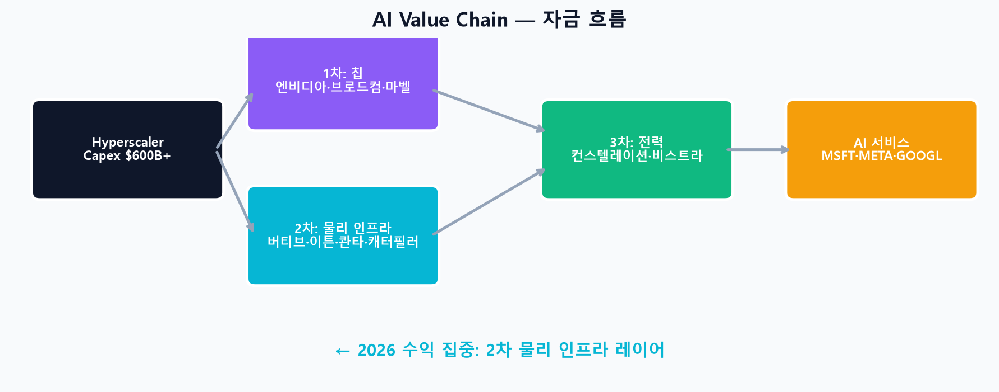
AI Value Chain — 자금이 흐르는 곳
하이퍼스케일러 capex → 1차·2차·3차 수혜자
다이어그램 읽기
왼쪽: MSFT(마이크로소프트)·META(메타) 등이 총 capex 결정
중간 2차(청색): 2026년 주가 상승의 중심 — VRT(버티브)·ETN(이튼)·PWR(콴타 서비스)
오른쪽 3차(녹색): 전력 생산 — CEG(컨스텔레이션 에너지)·VST(비스트라) (원자력 섹션과 연결)
Mega-Trend Investment Research 2026 17
Notes:
Value chain을 그린 뒤 각 레이어 종목 슬라이드로

Slide 18
3-Layer Physical Stack
칩 → 랙 → 건물·그리드
칩 · 인터커넥트 (GPU·ASIC)
NVDA · 엔비디아 AVGO · 브로드컴 MRVL · 마벨 — GPU·커스텀 ASIC. AI 연산의 핵심.
Layer 1
랙 전력 · 냉각 (전력·열)
VRT · 버티브 ETN · 이튼 ABB · ABB — 랙 전력분배·액침냉각. AI DC 매출 비중 급증.
Layer 2
건물 · 백업 · 그리드 (건설·전력망)
CAT · 캐터필러 PWR · 콴타 서비스 GNRC · 제네락 STX · 씨게이트 — DC 건설·송전·백업발전·데이터 저장.
Layer 3
Mega-Trend Investment Research 2026 18
Notes:
Layer 2가 투자 포커스 — 공급 제약 + 백로그

Slide 19
핵심 종목 — AI 인프라
역할 · 재무 포인트 · 리스크
종목 | 하는 일 | 왜 지금? | 주의점
VRT 버티브 | 랙 전력·액침냉각 | 백로그 $15B, S&P500 편입 | 밸류에이션 높음
ETN 이튼 | 변압기·스위치기어 | 버티브 대비 저변동, AI 15%+ | 순수 AI 플레이 아님
PWR 콴타 서비스 | 송전·DC EPC | 전력망 병목 직접 해소 | 규제·인허가 지연
NVDA 엔비디아 | GPU 풀스택 | AI 1차 수혜, FCF 풍부 | 커스텀 ASIC 대체
AVGO 브로드컴 | GOOGL · 알파벳/Meta ASIC | 다년 계약·네트워킹 | 고객 집중
CAT 캐터필러 | DC 건설·발전기 | AI 안 보이는 수혜 | 경기 민감성
Mega-Trend Investment Research 2026 19

Slide 20
03
원자력 · AI 전력
Nuclear Renaissance · PPA → SMR
• AI DC는 24시간 풀가동 — 태양광만으로는 부족, baseload 전력 필요
• 지금: 기존 원전 PPA / 나중: SMR 신규 건설
• 리스크·수익 프로필이 다른 3-Bucket으로 분류
Mega-Trend Investment Research 2026 20

Slide 21
왜 AI가 원자력을 찾는가?
전력 병목의 논리
AI 학습·추론 클러스터는 24/7 가동됩니다. 태양광은 밤에 멈추고, 배터리만으로 GW급을 버티기 어렵습니다.
가스 발전은 가능하지만 탄소·가격 변동 이슈가 있고, 빅테크는 RE100(재생에너지 100%) 목표와 충돌합니다.
원자력은 (1) 연중 무중단 baseload (2) 20년 장기 PPA 가능 (3) GW 단위 확장 — 세 가지를 동시에 만족합니다.
2024–26년 MSFT · 마이크로소프트–Constellation(TMI 재가동), Meta–6.6GW 패키지 등이 '선례'가 됐고, 이후 발주는 이 선례를 따릅니다.
Mega-Trend Investment Research 2026 21

Slide 22
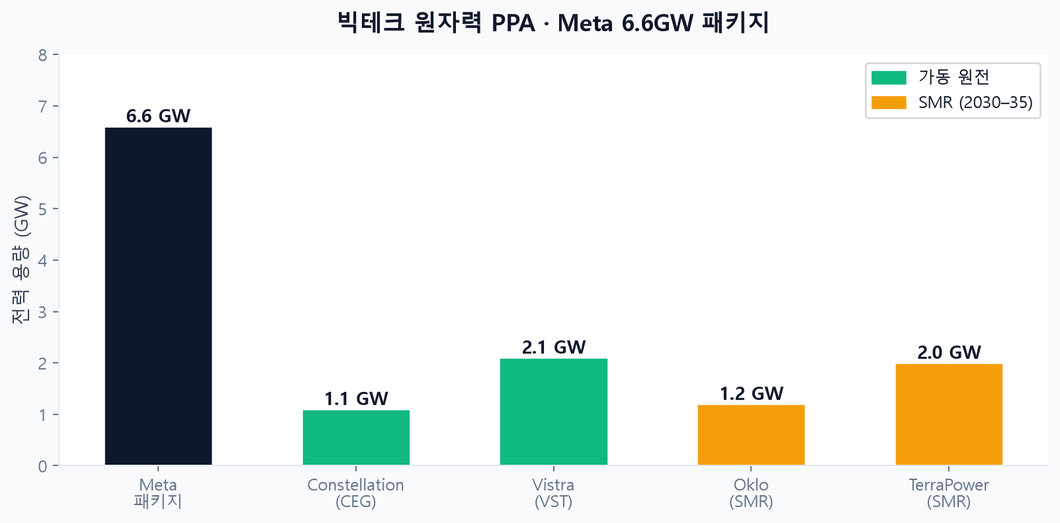
빅테크 원자력 확보 경쟁
Meta 6.6GW 패키지 구성 (2026.1 발표)
차트 설명
녹색 = 이미 돌아가는 원전에서 전력 공급 (CEG(컨스텔레이션 에너지), VST(비스트라)) → 매출·현금흐름 즉시
주황 = SMR(뉴스케일)(소형모듈로) — 2030–35 가동 예정 → 지금은 주가에 '옵션' 반영
투자 시: Bucket 1(유틸)과 Bucket 2(SMR(뉴스케일))는 완전히 다른 리스크
Mega-Trend Investment Research 2026 22
Notes:
SMR은 pre-revenue — Oklo·NuScale 주의

Slide 23
투자 3-Bucket Framework
같은 '원자력 테마' 안에서도 전혀 다른 주식
129 | Cash-flow 유틸 | 리스크: 중간
CEG · 컨스텔레이션 에너지 VST · 비스트라 TLN · 탈렌 에너지 D · 도미니언 에너지
이미 돌아가는 원전 + 20년 PPA. AI DC 전력을 '팔고' 있는 상태. 배당·FCF 가능.
11 | SMR Pure-play | 리스크: 매우 높음
OKLO · 오클로 SMR · 뉴스케일 NNE · 나노 뉴클리어
아직 매출 거의 없음. NRC 인허가·건설·고객 LOI가 핵심. 5–10년 binary 옵션.
212 | 연료·인프라 | 리스크: 중간
CCJ · 카메코 BWXT · BWX 테크놀로지 LEU · 센트러스 에너지 GEV · GE 버노바
우라늄·핵연료·터빈. 원전 대수가 늘면 같이 성장. 방산 수요도 겹침.
Mega-Trend Investment Research 2026 23

Slide 24
04
반도체 · CHIPS
Reshoring · 48D Cliff Dec 2026
• 미국 advanced logic 점유율 12% → 22% 회복 중
• 2026.12.31 48D 세액공제 착공 마감 = 긴급 건설 rush
• Fab vs 장비사 — 수혜 구조가 다름
Mega-Trend Investment Research 2026 24

Slide 25
CHIPS Act를 이해해야 하는 이유
지정학 + AI = 반도체 리쇼어링
첨단 칩의 90% 이상이 대만(TSM · TSMC)에 집중돼 있다는 것은 미국에게 국가 안보 리스크입니다. 2022년 CHIPS Act는 이를 해소하기 위한 $52.7B+ 패키지입니다.
직접 지원: INTC · 인텔 $8.5B, TSM · TSMC $6.6B, 삼성전자, MU · 마이크론 등 — fab 건설·현대화.
48D 세액공제: 건설 투자의 35%를 세금으로 돌려받음. 단, 2026년 12월 31일 이전 착공해야 함 → 지금이 건설 피크.
투자 포인트: (A) Fab 운영사 INTC · 인텔·TSM(TSM · TSMC) — turnaround/성장 (B) 장비사 AMAT(어플라이드 머티리얼즈)·LRCX(램리서치)·ASML(ASML) — fab가 늘면 주문이 늘음, CHIPS 의존도 낮음.
Mega-Trend Investment Research 2026 25

Slide 26
CHIPS Act 현황 — 숫자로 보기
2026년 7월 기준
$38.7B
/39B 배정 완료
35%
48D Tax Credit
12/31/26
착공 Dead-line
22%
US Adv Logic
INTC · 인텔 Ohio는 2030으로 지연됐지만, '착공'만 2026 안에 하면 세액공제는 유지 — 실제 wafer 출하는 몇 년 뒤일 수 있음.
INTC · 인텔 18A(Arizona)는 이미 HVM(대량생산) — 미국 내 2nm급 파운드리의 상징적 마일스톤.
Secure Enclave: INTC · 인텔에 DoD $3B — 군·정보기관용 보안 칩 공급망.
Mega-Trend Investment Research 2026 26

Slide 27
CHIPS 주요 수혜 기업
누가 얼마를 받았고, 무엇을 짓는가
종목 | 지원 규모 | 프로젝트 | 투자자 관점
INTC 인텔 | $8.5B+대출 | AZ·OH·OR 18A | 턴어라운드, 고위험
TSM TSMC | $6.6B | Arizona Fab21 | 품질·실행력 최상
삼성전자 | $6.4B | Taylor 2nm | 메모리+로직
MU 마이크론 | $6.16B | NY·Idaho DRAM | AI HBM 수혜
AMAT 어플라이드 머티리얼즈 | —(간접) | 장비 1위 | Capex cycle 레버리지
ASML ASML | —(간접) | EUV 독점 | 필수 인프라
Mega-Trend Investment Research 2026 27

Slide 28
05
양자 · PQC
FTQC 2028–30 · Security Migration
• 양자컴퓨팅: 아직 초기 상용화, but 로드맵이 2028–30으로 수렴
• PQC(포스트퀀텀 암호): 지금 당장 마이그레이션 시작 — regulation driven
• 하드웨어 vs 보안 — 수익 시점이 다름
Mega-Trend Investment Research 2026 28

Slide 29
양자컴퓨팅 + PQC — 왜 둘 다 중요한가?
공격 기술과 방어 기술이 동시에 움직임
양자컴퓨터가 충분히 강력해지면, 오늘 RSA로 암호화된 데이터를 나중에 해독할 수 있습니다(지금 훔쳐 두고 나중에 푼다 = Harvest Now, Decrypt Later).
그래서 NIST가 2024년 PQC 표준(FIPS 203/204/205)을 확정했고, 미국 정부는 2030–31까지 연방기관·계약업체의 마이그레이션을 요구합니다.
양자 '하드웨어' 투자(IONQ · 아이온큐 등)는 2028 FTQC(장애허용 양자컴퓨터) 전후가 관건이고, PQC 투자(PANW(팔로알토), CRWD(크라우드스트라이크) 등)는 지금부터 5년간 매출이 발생합니다.
결론: 단기 현금흐름은 PQC·클라우드 접근(QaaS)이, 장기 옵션은 하드웨어 pure-play가 큽니다.
Mega-Trend Investment Research 2026 29

Slide 30
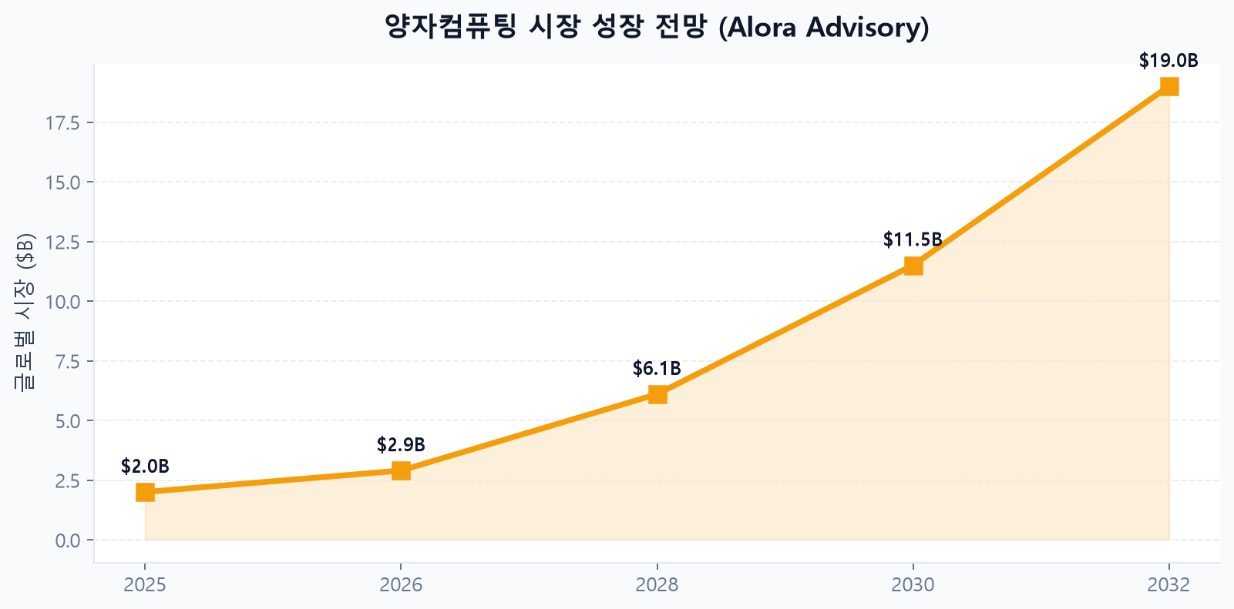
양자컴퓨팅 시장 성장
하드웨어 + 클라우드 + 서비스 합산
시장 단계
2025–27: 파일럿·클라우드 접근·정부 R&D(도미니언 에너지) — 매출은 작지만 CAGR 40%+
2028–30: FTQC 목표 연도 — 로드맵 달성 여부가 주가 분기점
PQC 시장은 양자 시장보다 절대 규모가 클 수 있음(엔터프라이즈 전체 마이그레이션)
Mega-Trend Investment Research 2026 30
Notes:
IonQ Q1'26 매출 $64.7M — pure-play 중 유일한 상업 스케일

Slide 31
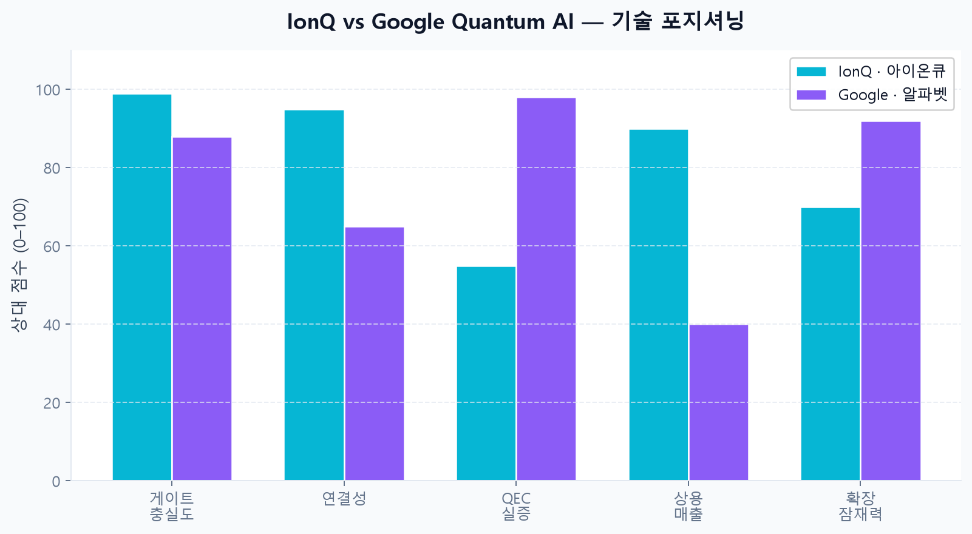
IonQ vs Google — 누가 앞서는가?
기술 경로가 다르면 '우위'도 다름
비교 전제
IONQ · 아이온큐 = 상장 pure-play, 매출·RPO로 검증 가능
GOOGL · 알파벳 = GOOGL · 알파벳 내부, 연구·QEC에서 선행, 상용 매출은 작음
점수는 상대 비교(0–100)이며 절대 기술 등급이 아님
Mega-Trend Investment Research 2026 31
Notes:
IonQ: 트랩드 이온, 게이트 충실도 99.99%, all-to-all 연결, Q1'26 RPO $470M. Google Willow: below-threshold QEC 2024 최초 실증, 큐비트 수·확장성 우위. 투자: IonQ=상용 베팅, GOOGL=간접 R&D 옵션.

Slide 32
양자 + PQC 종목 맵
구분별로 수익 시점이 다름
구분 | 대표 종목 | 무엇을 파는가 | 언제 돈이 되는가
하드웨어 | IONQ(아이온큐) · 아이온큐 RGTI(리게티) · 리게티 QBTS(디웨이브) · 디웨이브 | 양자 프로세서·클라우드 | 2028 FTQC 전후
빅테크 | IBM(IBM) · IBM(IBM) GOOGL(알파벳(구글)) · 알파벳(구글) MSFT(마이크로소프트) · 마이크로소프트 | QaaS·연구·생태계 | 지금~지속
PQC 소프트 | PANW(팔로알토) · 팔로알토 CRWD(크라우드스트라이크) · 크라우드스트라이크 NET(클라우드플레어) · 클라우드플레어 ZS(지스케일러) · 지스케일러 | TLS·방화벽·제로트러스트 | 2026–31 rush
PQC 하드웨어 | LAES(실스큐) · 실스큐 WKEY(와이즈키) · 와이즈키 NXPI(NXP) · NXP | 보안 칩·HSM | 2027 인증 의무
Mega-Trend Investment Research 2026 32

Slide 33
06
자율 · 로보틱스
Factory Floor → Humanoid
• AI가 '분석'에서 '행동'으로 — Physical AI
• 지금: 창고·공장 / 다음: 휴머노이드
• 비상장 Figure AI가 valuation 선도
Mega-Trend Investment Research 2026 33

Slide 34
Autonomy Stack이란?
Jensen Huang: '움직이는 모든 것이 자율화된다'
1단계(지금): 창고·공장 — AMZN · 아마존 75만 대+, Symbotic(Walmart), Fanuc·ABB(ABB) 산업로봇에 AI 비전·경로계획 탑재.
2단계(2026–28): 물류·검사·위험 작업 — 드론(AVAV(에어로바이론먼트)), 수술로봇(ISRG(인튜이티브 서지컬))은 이미 수익화.
3단계(2028–32): 휴머노이드 — TSLA · 테슬라 Optimus, 피겨 AI(비상장), Boston Dynamics Atlas. 아직 '매출'보다 '파일럿·생산속도'가 뉴스.
투자 현실: pure-play 휴머노이드 상장사는 거의 없음(TSLA(테슬라), UBTECH). 부품·SI(NVDA(엔비디아), TER(테라다인), CGNX(코그넥스))가 안전한 간접 노출.
Mega-Trend Investment Research 2026 34

Slide 35
로보틱스 — 지표와 종목
2026년 확인해야 할 마일스톤
750K+
Amazon Robots
1대/시간
Figure BotQ
37.9%
CAGR 26-30
$39B
Figure AI Val
TSLA · 테슬라 Optimus: 공장 내 테스트 중이나 Musk 본인도 '아직 material usage 아님' 인정 — 2027 consumer 판매가 re-rating 트리거.
피겨 AI(비상장): 비상장, BotQ 공장 1대/시간 생산 — valuation $39B는 '기대'가 반영된 수치.
확인할 것: 외부 유료 고객 계약 공개, 단가·내구시간·작업 성공률 — 데모 영상만으로는 부족.
Mega-Trend Investment Research 2026 35

Slide 36
07
우주 경제
SpaceX IPO · Launch Economy
• 발사 비용 하락 → 위성·국방·통신 수요 폭발
• SpaceX IPO = 섹터 벤치마크 탄생
• Launch / Connect / Observe / Defense 4축
Mega-Trend Investment Research 2026 36

Slide 37
우주 경제가 커지는 이유
더 싸게, 더 자주, 더 많이 올린다
SPCX · 스페이스X가 Falcon 9 재사용으로 kg당 발사 비용을 10배 이상 낮췄습니다. '우주는 정부 전용'에서 '민간 인프라'로 바뀌는 전환점입니다.
2026년 SPCX · 스페이스X 상장(SPCX(스페이스X))은 우주 경제에 '가격 표'가 생긴 것 — 다른 우주주는 SPCX · 스페이스X 대비 할인·프리미엄으로 거래됩니다.
수요 4대 축: (1) Starlink류 위성통신 (2) Earth Observation AI (3) 국방·정찰 (4) 달·궤도 서비스.
RKLB · 로켓랩(RKLB(로켓랩)): 미국 2위 발사, Neutron으로 중형 시장 진입 시도 — SPCX · 스페이스X 다음으로 순수 플레이에 가까움.
Mega-Trend Investment Research 2026 37

Slide 38
우주 경제 — 4축 투자 맵
각 축의 역할과 대표 종목
Launch · 발사
Connectivity · 통신
SPCX · 스페이스X RKLB · 로켓랩 FLY · 파이어플라이
로켓·엔진. 발사 횟수·성공률·단가가 KPI.
ASTS · AST 스페이스모바일 IRDM · 이리듐 GSAT · 글로벌스타
우주에서 스마트폰·IoT 직연결. 스펙트럼·위성 수가 핵심.
Earth Obs · 관측
Defense · 방산
PL · 플래닛랩스 BKSY · 블랙스카이
위성 이미지 + AI 분석. 농업·보험·군사.
LMT · 록히드마틴 NOC · 노스롭 그루먼 RTX · RTX LHX · L3해리스
위성·미사일·전자전. 정부 예산 연동.
Mega-Trend Investment Research 2026 38

Slide 39
08
바이오 · GLP-1
Code Meets Cell · $150–190B
• 비만약 → 대사질환 표준요법
• LLY·NVO duopoly, 2030까지 93%
• 다음: oral·triple agonist·근손실 개선
Mega-Trend Investment Research 2026 39

Slide 40
GLP-1 — 왜 메가트렌드인가?
Morgan Stanley 'Code Meets Cell'
GLP-1(세마글루타이드·티르제파타이드)는 체중 감량뿐 아니라 당뇨, 심혈관 위험 감소, 수면무호흡 등으로 적응증이 확장 중입니다.
2030년 시장 $150–200B, 환자 5,900만 명(TD Cowen) — 역대 단일 약물 클래스 중 최대 규모 후보.
LLY(일라이 릴리) 62% + NVO(노보 노디스크) 31% = 사실상 duopoly. 신규 진입자(AMGN(암젠), VKTX(바이킹))는 '더 나은 효능·oral·근육 보존'으로 틈새를 노림.
리스크: Medicare 가격 협상, 공급 과잉(2028+), oral·제네릭으로 가격 하락 — but volume이 compensating.
Mega-Trend Investment Research 2026 40

Slide 41
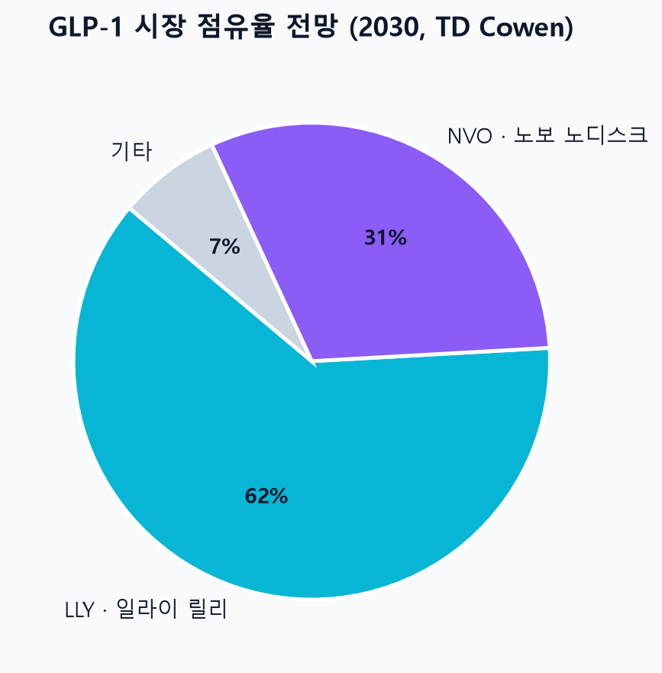
GLP-1 시장 구조
누가 얼마나 가져가는가
차트 읽기
2030년 duopoly 93% — 신규 진입이 어렵지만, oral·triple agonist가 game changer 될 수 있음
투자: LLY(일라이 릴리)/NVO(노보 노디스크)=core · AMGN(암젠)/VKTX(바이킹)=optionality · TMO(써모피셔)/DHR(다나허)=피킹스앤샤벨
• LLY(일라이 릴리): Mounjaro/Zepbound + orforglipron(oral) + retatrutide(triple)
• NVO(노보 노디스크): Ozempic/Wegovy + CagriSema(amylin combo)
• 다음 승자 조건: (1) oral 순응도 (2) 근손실 적음 (3) 심장·간 데이터
• 공급: 2026부터 점진적 완화, but 여전히 병목 구간
Mega-Trend Investment Research 2026 41

Slide 42
09
경제안보
Critical Minerals · Defense · Cyber
• 중국 의존 탈피 = 미국 정책 최우선
• 희토류·구리·방산·사이버 4축
• MP Materials = 희토류의 대표 수혜
Mega-Trend Investment Research 2026 42

Slide 43
경제안보 투자란?
Multipolar World — Morgan Stanley 테마
미·중 기술 경쟁으로 '공급망을 자국에 둔다'는 정책이 CHIPS, IRA, DPA, Project Vault($12B)로 구체화됩니다.
희토류: NdFeB 자석은 EV·풍력·미사일·AI 서버에 필수. 중국이 정제의 대부분을 장악 → MP(MP 머티리얼즈) Materials가 미국 유일 통합 체인.
구리: 전력망·DC·EV 모두 구리 소비 증가. FCX(프리포트 맥모란) 등 미국/칠레 광산.
방산: 우크라·중동·대만 긴장으로 예산 구조적 증가. LMT(록히드마틴)·NOC(노스롭 그루먼)·RTX(RTX).
사이버: PQC 마이그레이션 + AI 공격 증가 → CRWD(크라우드스트라이크)·PANW(팔로알토).
Mega-Trend Investment Research 2026 43

Slide 44
경제안보 — 정책과 종목
정부 돈이 따라오는 곳
$12B
Project Vault
15%
DoD→MP 지분
$110/kg
NdPr 가격 바닥
43+
Critical Min
MP(MP 머티리얼즈) Materials: DoD 15% 지분 + NdPr $110/kg 10년 floor → 중국 수출 중단 후 미국 내 magnet 생산(2025.12~).
PLTR(팔란티어): 정부·군 AI 소프트웨어 — '실적 모멘텀 + 정책' 겹침.
주의: 정책 테마주는 선거·행정 변경 시 변동성 극대 — 계약·지급 실적을 분기별 확인.
Mega-Trend Investment Research 2026 44

Slide 45
10
결론 · Appendix
Action Framework
• 기간별 액션 플랜
• ETF·리스크 체크리스트
• 면책
Mega-Trend Investment Research 2026 45

Slide 46
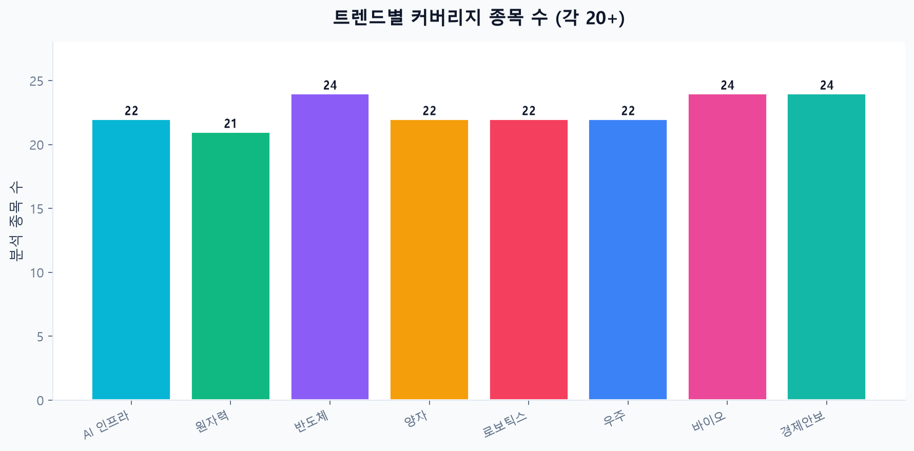
트렌드별 커버리지
본 보고서에서 분석한 종목 수 (각 20+)
의미
종목 수가 많다 = 테마 내 분산·세부 niches 존재
ETF로 broad exposure, 개별주로 conviction bet
Mega-Trend Investment Research 2026 46
Notes:
종목 리스트 전체는 채팅 보고서 원문 참조

Slide 47
투자 실행 프레임워크
내 기간에 맞는 섹션을 고른다
투자 기간 | 무엇을 볼 것인가 | 왜? | ETF 예시
0–2년 | VRT(버티브) · 버티브 ETN(이튼) · 이튼 CEG(컨스텔레이션 에너지) · 컨스텔레이션 에너지 LLY(일라이 릴리) · 일라이 릴리 AMAT(어플라이드 머티리얼즈) · 어플라이드 머티리얼즈 | 백로그·PPA·매출 증명 | SOXX(반도체 ETF) · NUKZ(원자력 ETF)
3–5년 | OKLO(오클로) · 오클로 IONQ(아이온큐) · 아이온큐 RKLB(로켓랩) · 로켓랩 TSLA(테슬라) · 테슬라 | 마일스톤·로드맵 | ARKX(우주 ETF) · BOTZ(로봇 ETF)
5–10년 | PQC · 유전자편집 · 달 탐사 | 규제 deadline | HACK(사이버 ETF) · XBI(바이오 ETF)
리스크 체크리스트
□ 밸류에이션: AI 인프라주는 이미 많이 올랐는지 PER·backlog 대비 확인
□ 실행 리스크: SMR(뉴스케일)·휴머노이드·양자는 '연기'가 일상적
□ 정치 리스크: 유틸 요금·약가 협상·CHIPS 예산 삭감
□ 분산: 한 테마에 올인보다 Horizon별 버킷 구성
Mega-Trend Investment Research 2026 47

Slide 48
최종 정리
한 페이지로 돌아보기
2026–30년 주식시장의 중심축은 'AI가 만든 전기·실물·안보 수요'입니다. GPU 한 종목이 아니라, 전기를 공급하고(CEG(컨스텔레이션 에너지)), 식히고(VRT(버티브)), 반도체를 만들고(AMAT(어플라이드 머티리얼즈)), 약을 팔고(LLY(일라이 릴리)) 하는 회사들이 같이 움직입니다.
지금 당장 수요가 몰린 곳: AI 2차 인프라, GLP-1, 운영 원전 PPA, CHIPS fab·장비.
3–5년 후 본격화: SMR(뉴스케일) 가동, FTQC, 휴머노이드 B2B, 우주 Neutron.
5–10년 regulation play: PQC 전면 의무화, 바이오 팩토리, 달 경제.
Great Broadening — 좁은 승자에서 넓은 기회로. 본 자료는 투자 권유가 아닙니다.
Mega-Trend Investment Research 2026 48

Slide 49
Thank You
Q & A
Great Broadening — 좁은 승자에서 넓은 기회로
Mega-Trend Investment Research 2026 49

